Slide 1


Światowy Dzień Ziemi 2021r.
„Przywróć naszą Ziemię”.
Wykonała Kinga Łokaj

Slide 2
Codzienne czynności, które umożliwiają nam dbanie o Ziemię:
segregacja śmieci,
oszczędzanie energii,
oszczędzanie wody,
towary wielokrotnego użytku,
odpowiedzialne kupowanie,
transport przyjazny środowisku.

Slide 3
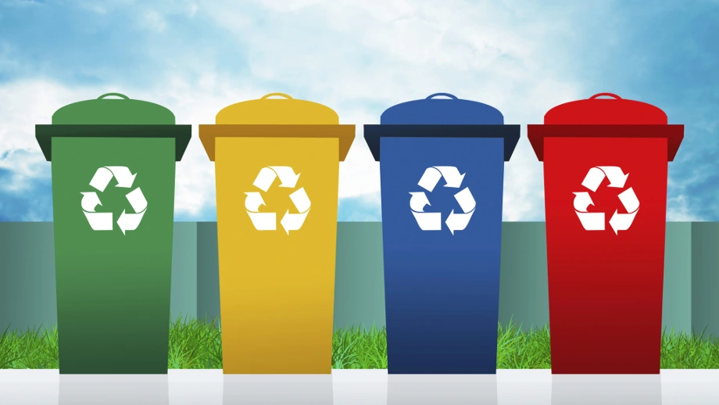
1. Segregacja śmieci.
Segregacja odpadów komunalnych to zbieranie odpadów do specjalnie oznakowanych pojemników, z podziałem na rodzaj materiałów z których zostały wyprodukowane. Kolory śmietników:
niebieski na papier, zielony na szkło, żółty na metale i tworzywa sztuczne, brązowy na bioodpady, czarny na odpady zmieszane.

Slide 4

2. Oszczędzanie energii.
Oszczędzanie energii możliwe jest dzięki korzystaniu z listew zasilających, wymienieniu żarówek na energooszczędne, kupowaniu urządzeń do oszczędzania prądu, wyłączania nieużywanego sprzętu z kontaktu, oszczędzania na oświetleniu ogrodowym.

Slide 5

3. Oszczędzanie wody.
Oszczędzać wodę można dzięki wybraniu prysznica zamiast długiej kąpieli, zakręcaniu wody przy myciu zębów, wykorzystywaniu wody ponownie, zbieraniu deszczówki w ogrodzie, zainwestowaniu w baterię termostatyczną, naprawianiu nieszczelnych kranów.

Slide 6
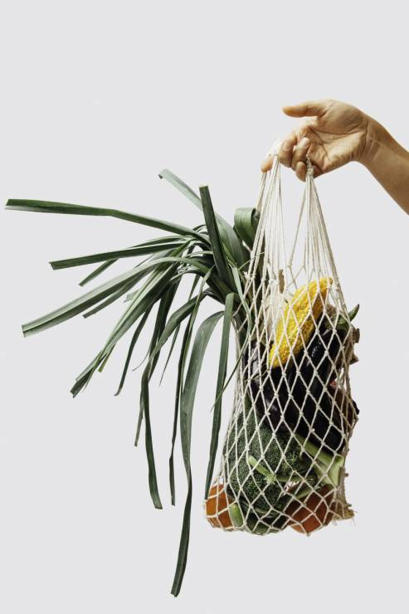
4. Towary wielkokrotnego użytku.
Kupowanie towarów wielokrotnego użytku zapewnia nam mniej odpadów i zanieczyszczenia. Daruj sobie wodę w plastikowych butelkach, kup dobry filtr i blaszany bidon. Dla zdrowia własnego i naszej planety. Zrezygnuj z plastikowych toreb i zastąp je materiałowymi.

Slide 7

5. Odpowiedzialne kupowanie.
Kupować odpowiedzialnie to przede wszystkim kupować mniej. Zastanawiać się czy czegoś naprawdę potrzebujemy, czy naszym zakupem tylko powiększymy górę śmieci. Warto też korzystać z alternatyw jak wypożyczanie, wymienianie, kupowanie rzeczy używanych.

Slide 8

6. Transport przyjazny środowisku.
Transport przyjazny środowisku to taki, który nie zanieczyszcza Ziemi. Zamiast jechać do sklepu osiedlowego samochodem wybierz rower lub udaj się pieszo.

